Slide 1

MATEMATIKA
Mocniny s přirozeným mocnitelem
-
pravidla pro počítání s nimi

Slide 2

Název projektu: Nové ICT rozvíjí matematické a odborné kompetence
Číslo projektu: CZ.1.07/1.5.00/34.0228
Název školy: Střední odborná škola Litovel, Komenského 677
Číslo materiálu: III-2-02-02_Mocniny_a_odmocniny
Autor: Mgr. Jitka Vyhlídalová
Tematický okruh: Matematika
Ročník: I.
Datum tvorby: 10.2013
Autorem materiálu a všech jeho částí, není-li uvedeno jinak, je
Mgr. Jitka Vyhlídalová

Slide 3
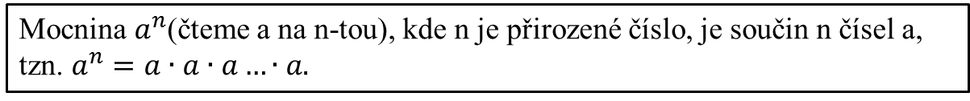
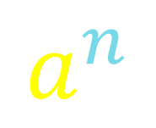
Mocniny s přirozeným mocnitelem
Co znamená zápis $a^{n},$kde $n∈N?$
Mocnina $a^{n}$(čteme a na n-tou), kde n je přirozené číslo, je součin n čísel a,
tzn. $a^{n}=a∙a∙a…∙a.$
Jak nazýváme proměnné v zápisu mocniny?
mocnitel - exponent
$$a^{n}$$
mocnina
základ mocniny

Slide 4

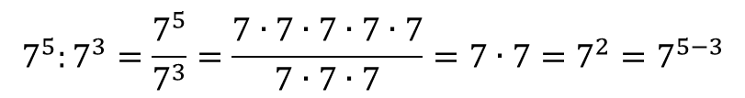
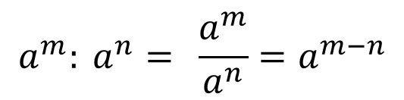
Mocniny s přirozeným mocnitelem
Při počítání s mocninami s přirozeným mocnitelem lze využívat následující pravidla:
Násobení mocnin se stejným základem – základ opíšeme, exponenty sečteme.
$$a^{m}∙a^{n}=a^{m+n}$$
Př.:
$$5^{3}∙5^{4}=\left(5∙5∙5\right)∙\left(5∙5∙5∙5\right)=5^{7}=5^{3+4}$$
Dělení mocnin se stejným základem – základ opíšeme, exponenty odečteme.
$$a^{m}: a^{n}={ \frac{a^{m}}{a^{n}}=a}^{m−n}$$
$$7^{5}:7^{3}=\frac{7^{5}}{7^{3}}=\frac{7∙7∙7∙7∙7}{7∙7∙7}=7∙7=7^{2}=7^{5−3}$$
Př.:

Slide 5
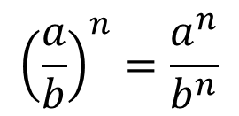

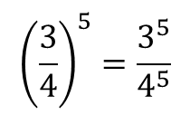


Mocniny s přirozeným mocnitelem
Umocňování mocniny – základ opíšeme, exponenty vynásobíme.
$${\left(a^{m}\right)}^{n}=a^{m∙n}$$
Př.:
$${\left(2^{3}\right)}^{2}=2^{3}∙2^{3}=\left(2∙2∙2\right)\left(2∙2∙2\right)=2^{6}=2^{3∙2}$$
Umocňování součinu – každý činitel umocníme zvlášť.
$${\left(a∙b\right)}^{n}=a^{n}∙b^{n}$$
Př.:
$${\left(3∙5\right)}^{4}=3^{4}∙5^{4}$$
Umocňování zlomku – umocníme zvlášť čitatel, zvlášť jmenovatel.
$${\left(\frac{a}{b}\right)}^{n}=\frac{a^{n}}{b^{n}}$$
$${\left(\frac{3}{4}\right)}^{5}=\frac{3^{5}}{4^{5}}$$
Př.:

Slide 6






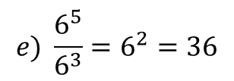







Mocniny s přirozeným mocnitelem
Př.:
Vypočítejte:
$$a) {\left(2∙5\right)}^{2}={10}^{2}=100$$
$$d) {\left(4^{3}\right)}^{1}=4^{3}=64$$
$$e) \frac{6^{5}}{6^{3}}=6^{2}=36$$
$$b) 2^{4}∙2^{2}=2^{6}=64$$
$$c) {\left[{\left(−2\right)}^{2}\right]}^{3}=4^{3}=64$$
$$f) 2^{6}∙5^{6}={\left(2∙5\right)}^{6}={10}^{6}=1 000 000$$
Př.:
Zapište
${a) 16}^{12}$ jako mocninu se základem 2:
$${16}^{12}={\left(2^{4}\right)}^{12}=2^{48}$$
$b) {81}^{6}$jako mocninu se základem 3:
$${81}^{6}={\left(3^{4}\right)}^{6}=3^{24}$$
$c) 128∙16$ jako mocninu se základem 2:
$$128∙16=2^{7}∙2^{4}=2^{11}$$
$d) {15}^{30}$ jako součin mocnin se základem 3 a 5:
$${15}^{30}={\left(3∙5\right)}^{30}=3^{30}∙5^{30}$$

Slide 7
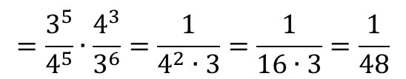
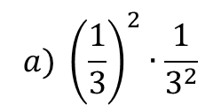
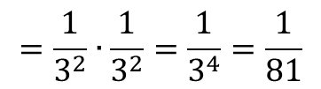
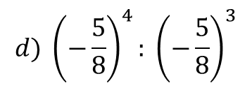
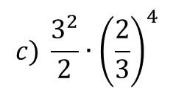
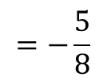
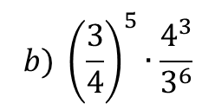
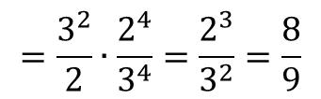
Mocniny s přirozeným mocnitelem
Př.:
Vypočítejte pomocí pravidel pro počítání s mocninami:
$$a) {\left(\frac{1}{3}\right)}^{2}∙\frac{1}{3^{2}}$$
$$=\frac{1}{3^{2}}∙\frac{1}{3^{2}}=\frac{1}{3^{4}}=\frac{1}{81}$$
$$b) {\left(\frac{3}{4}\right)}^{5}∙\frac{4^{3}}{3^{6}}$$
$$=\frac{3^{5}}{4^{5}}∙\frac{4^{3}}{3^{6}}=\frac{1}{4^{2}∙3}=\frac{1}{16∙3}=\frac{1}{48}$$
$$c) \frac{3^{2}}{2}∙{\left(\frac{2}{3}\right)}^{4}$$
$$=\frac{3^{2}}{2}∙\frac{2^{4}}{3^{4}}=\frac{2^{3}}{3^{2}}=\frac{8}{9}$$
$$d) {\left(−\frac{5}{8}\right)}^{4}: {\left(−\frac{5}{8}\right)}^{3}$$
$$=−\frac{5}{8}$$

Slide 8

Mocniny s přirozeným mocnitelem
Př.:
Rozhodněte, zda je pravda:
Při násobení mocnin se stejným základem se jejich exponenty můžou sčítat.
Mocnina se záporným základem je vždy záporné číslo.
Součin mocnin s lichými exponenty je vždy liché číslo.
Podíl mocnin se stejným exponentem je roven mocnině podílu s tímto exponentem.
ANO
NE
ANO
NE
ANO
NE
ANO
NE

Slide 9









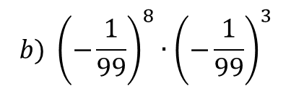
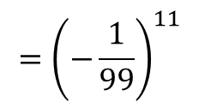
Mocniny s přirozeným mocnitelem
Př.:
Bez počítání rozhodněte, zda jsou uvedená čísla kladná nebo záporná:
$$<0$$
Záporné číslo umocněné lichým mocnitelem
$$a) {\left(−4^{3}\right)}^{7}$$
$$={\left(−4\right)}^{21}$$
$$b) {\left(−\frac{1}{99}\right)}^{8}∙{\left(−\frac{1}{99}\right)}^{3}$$
$$={\left(−\frac{1}{99}\right)}^{11}$$
Záporné číslo umocněné lichým mocnitelem
$$<0$$
$$c) {\left(7−2^{3}\right)}^{2}$$
$$>0$$
Číslo umocněné sudým mocnitelem
$$d) {\left(−2\right)}^{10}∙{\left(−2\right)}^{10}$$
$$={\left(−2\right)}^{20}$$
$$>0$$
Číslo umocněné sudým mocnitelem

Slide 10
Anotace:
Tato prezentace slouží k procvičení a upevnění dovednosti výpočtu mocnin s přirozeným mocnitelem s využitím pravidel pro počítání s mocninami.
Použité zdroje:
doc. RNDr. Emil Calda, CSc.: Matematika pro dvouleté a tříleté učební obory SOU, 1. díl, 1. vydání 2002, Prometheus, ISBN 80-7196-253-8
RNDr. Peter Krupka, Ph.D.: Matematika pro střední školy – 1. díl, 1. vydání 2012, DIDAKTIS, ISBN 978-80-7358-197-8
Autorem materiálu a všech jeho částí, není-li uvedeno jinak, je
Mgr. Jitka Vyhlídalová

